Slide 1
要求：
有意识地培养自己的自学能力，一些细节问题和Bug可以先自己通过搜索引擎解决，最后再求助导师。
作业评定标准：系统的整体实现情况、代码和注释的规范程度等
本周小组作业提交的截止时间为周六晚23:59前。 若有特殊原因可以跟导师说明，否则将扣除相应的分数

Slide 2
QG工作室 – 人工智能
常用软件及工具介绍
人工智能组

Slide 3
QG工作室 – 人工智能
PyCharm
PART ONE

Slide 4

PART ONE - Pycharm
官方网站：https://www.jetbrains.com/pycharm/
最好可以下载专业版，功能会更加齐全
途径：
使用广工邮箱进行申请；
寻找破解版；
直接购买；
安装教程
菜鸟教程：https://www.runoob.com/w3cnote/pycharm-windows-install.html
其它

Slide 5
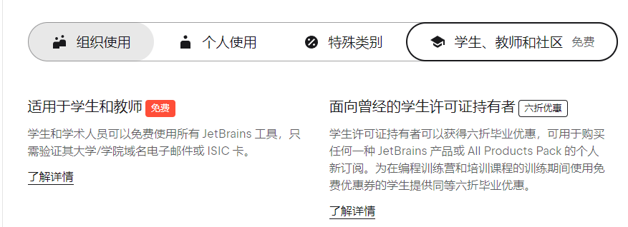
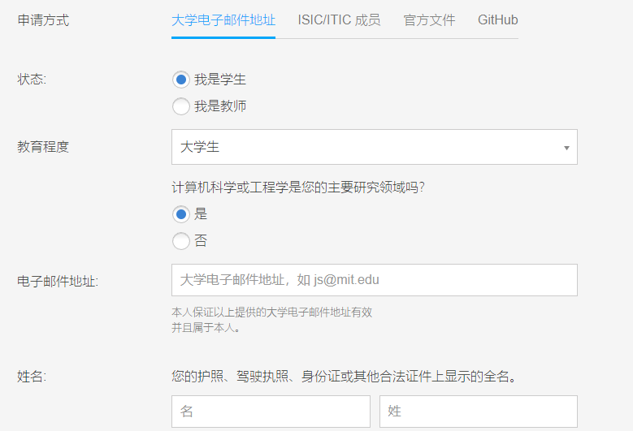
PART ONE - Pycharm
https://www.jetbrains.com/zh-cn/pycharm/buy/?fromIDE=&section=commercial&billing=yearly
由于广工被制裁，可能出现审核不通过的情况，
可以上传学生证或多申请几次，有概率可以通过

Slide 6
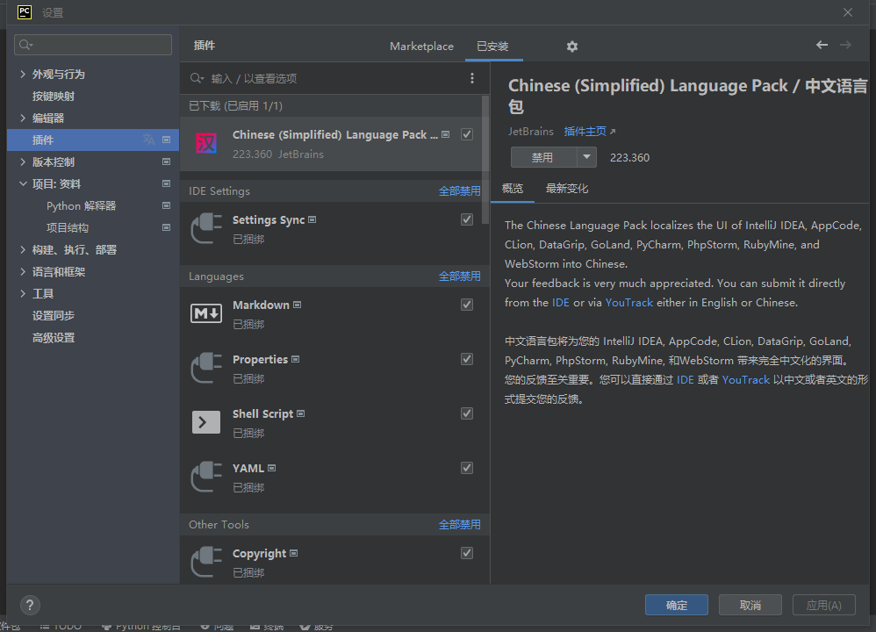
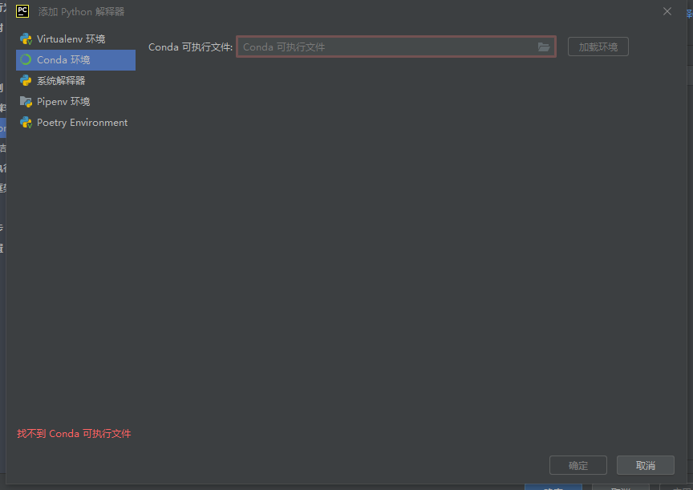
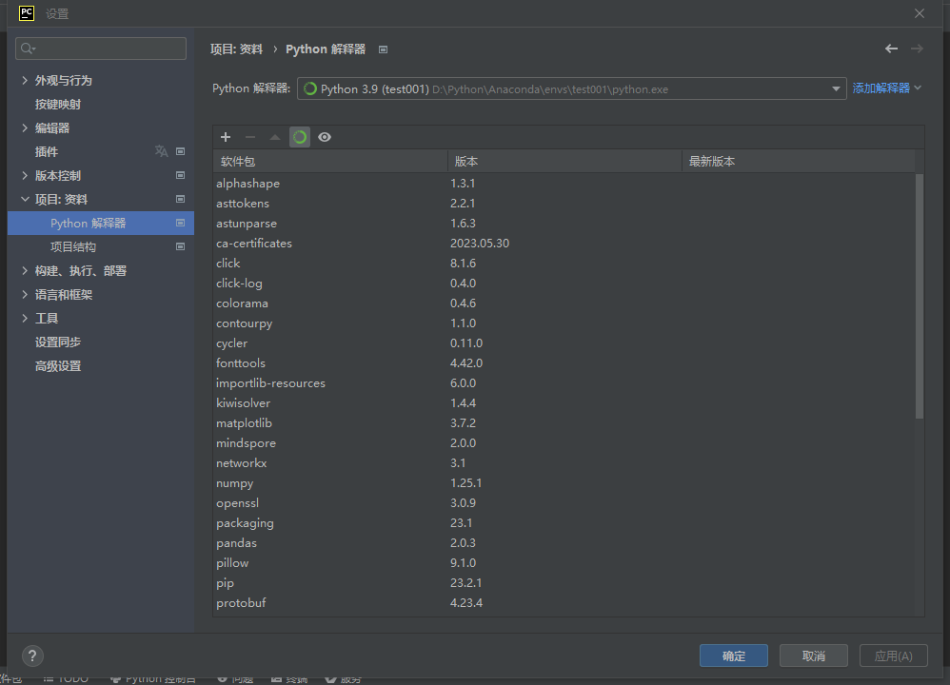
PART ONE - Pycharm

Slide 7
QG工作室 – 人工智能
Anaconda
PART TWO

Slide 8

PART TWO - Anaconda
官方网站：
https://www.anaconda.com/
什么是Anaconda？
Anaconda是一个开源的Python和R语言的发行版本，用于计算科学，致力于简化软件包管理系统和部署；
Anaconda的包使用软件包管理系统Conda进行管理。
什么是虚拟环境？
问题：假设有两个项目A、B，它们都依赖于深度学习框架TensorFlow，可是A依赖的是TensorFlow 1.0，而B依赖的是TensorFlow 2.0。该怎样进行管理呢？
安装教程：
知乎：https://zhuanlan.zhihu.com/p/75717350
CSDN：https://blog.csdn.net/ITLearnHall/article/details/81708148

Slide 9
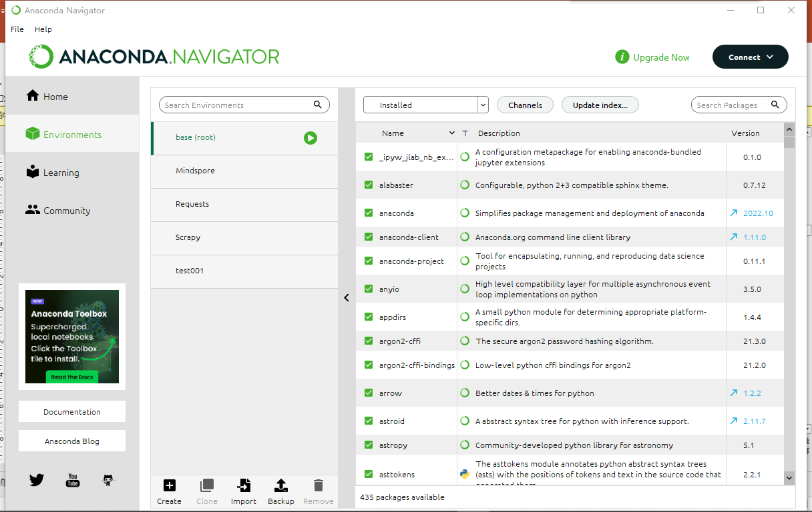
PART TWO - Anaconda

Slide 10
QG工作室 – 人工智能
Jupyter
PART THREE

Slide 11

PART THREE - Jupyter
官方网站：
https://jupyter.org/
什么是Jupyter Notebook？
Jupyter Notebook（IPython notebook）是一个交互式笔记本，支持运行 40 多种编程语言。用户可以在网页页面中直接编写和运行代码，代码的运行结果也会直接在代码块下方显示。
同时，Jupyter也支持Markdown语法，支持数学公式的使用，可以用于做学习笔记。
Anaconda附带有许多有用的软件，其中就包含有Jupyter

Slide 12
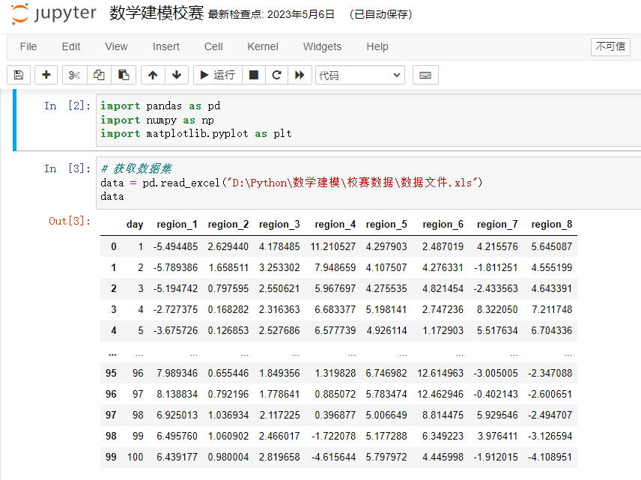
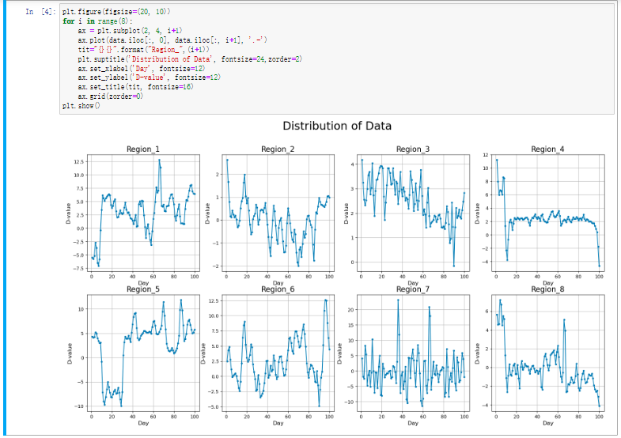
PART THREE - Jupyter

Slide 13
QG工作室 – 人工智能
Github
PART FOUR

Slide 14

PART FOUR - GitHub
官方网站：
https://github.com/
什么是GitHub？
GitHub 是通过 Git 进行版本控制的软件源代码托管服务平台，由 GitHub 公司的开发者 Chris Wanstrath、PJ Hyett 和 Tom Preston-Werner 使用 Ruby on Rails 编写而成。
我们能用GitHub做什么？
存储和管理项目源代码；追踪，记录并控制对代码的修改；辅助进行多人协作开发项目。
简单当做云盘使用，如图床等。
学习开源项目。在 GitHub 上可以搜到许多著名公司的开源项目的源码，许多个人开发者也会把自己的项目开源在 GitHub 上以供交流学习。同时，也会有许多优秀的开源教程。
证明自己的影响力。GitHub 上项目的 Star 数在一定程度上代表了业界对该项目的认可，能够以此作为自己能力的证明。

Slide 15

PART FOUR – GitHub
什么是Git？
Git 是一个分布式版本控制工具，可以帮助开发者进行代码的版本控制。
Git教程：
廖雪峰博客：https://www.liaoxuefeng.com/wiki/896043488029600
Git官方教程（图形化界面）：https://learngitbranching.js.org/?locale=zh_CN

Slide 16
QG工作室 – 人工智能
Markdown
PART FIVE

Slide 17
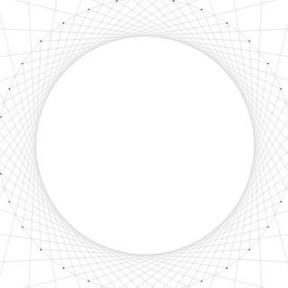

PART FIVE - Markdown
标记语言
教程
编辑器
Markdown是一种轻量级标记语言。它允许人们使用易读易写的纯文本格式编写文档。这种语言吸收了很多在电子邮件中已有的纯文本标记的特性。
菜鸟教程：
https://www.runoob.com/markdown/md-tutorial.html
Typora、VsCode

Slide 18
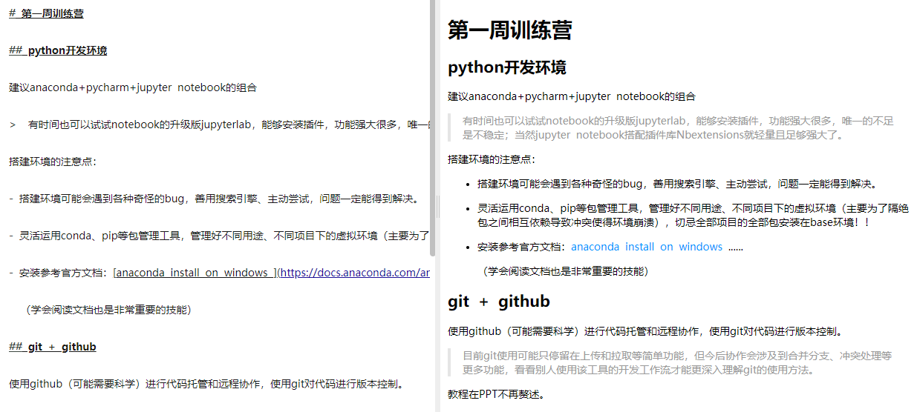
PART FIVE - Markdown

Slide 19
QG工作室 – 人工智能
其它常用网站和工具分享
PART FOUR

Slide 20
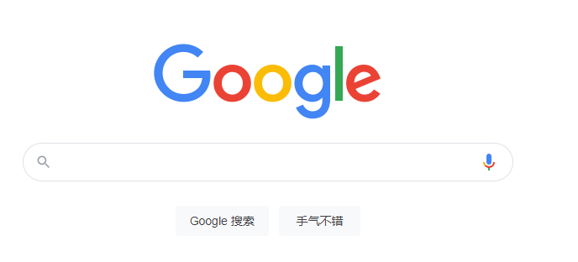
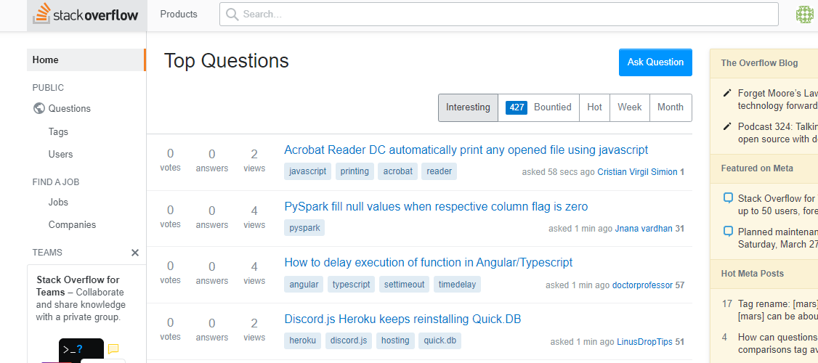

PART SIX – 其它常用网站和工具分享
1.谷歌搜索
2.Stack overflow
搜索起来没有广告，搜索效率相较于百度有一定的优势，而且能够覆盖到的网站更加全面。
类似于国内的CSDN，博客园等网站，但内容质量更高，氛围更好，缺点是全英文。

Slide 21
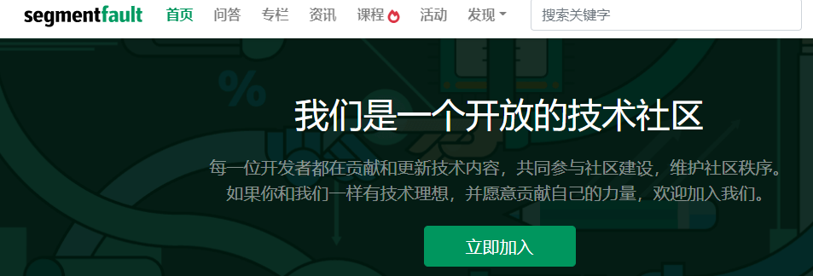

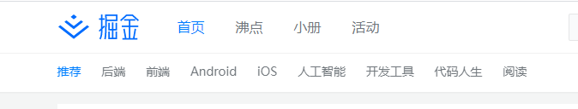
PART SIX – 其它常用网站和工具分享
3、思否，掘金
4. Kaggle
一个主要是问答，一个主要是文章，技术氛围较好的中文社区。
全世界顶级的数据挖掘竞赛网站，除了定期举办的比赛，还有开源的数据集，代码分享。

Slide 22


PART SIX – 其它常用网站和工具分享
5、Overleaf
6. DeepL
Latex是一种基于TEX的排版语法，和word相比，他将格式和内容相分离，可以排版出优美的文章和文档。overleaf支持在线编译latex语法且支持多人协作。
一款号称比谷歌翻译还强的翻译软件。

Slide 23

数据科学三大库
&
json库

Slide 24

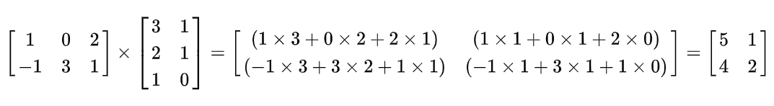
矩阵：是一个按照长方阵列排列的复数或实数集合
方阵：行和列的个数都相同的矩阵
矩阵乘法：两个矩阵的乘法仅当第一个矩阵A的列数和另一个矩阵B的行数相等时才能定义

Slide 25
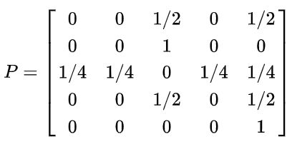
随机矩阵：它的每一项都是一个表示概率的非负实数
右随机矩阵是实方阵，其中每一行求和为1
左随机矩阵是实方阵，其中每一列求和为1。
双随机矩阵是非负实数方阵，每个行和列求和均为1

Slide 26
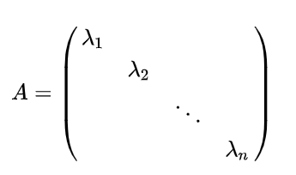
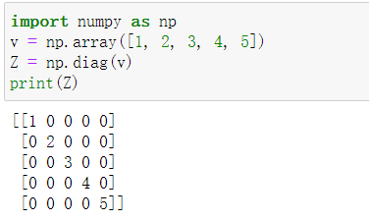
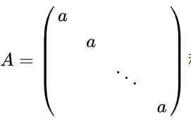
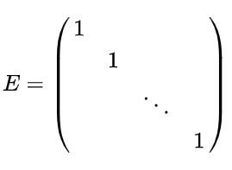
对角矩阵:一个除了主对角线之外的元素皆为0的矩阵。对角线上的元素可以为0或其他值。
对角线上元素相等的对角矩阵称为数量矩阵。
对角线上元素全为1的对角矩阵称为单位矩阵

Slide 27

NumPy
NumPy(Numerical Python) 是 Python 语言的一个扩展程序库，支持大量的维度数组与矩阵运算，此外也针对数组运算提供大量的数学函数库。
而如今很多深度学习框架也是基于NumPy的基础上进行开发的，因此支持从numpy数据对象(array)直接转换成框架特有的数据对象(tensor)
在实际应用中，常用NumPy来进行矩阵运算与相应的数据预处理

Slide 28
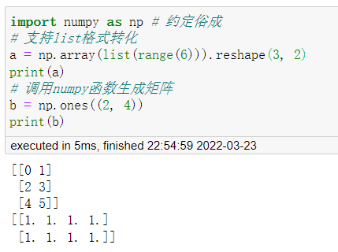
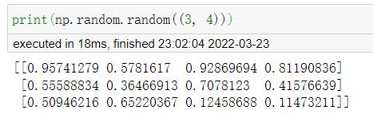
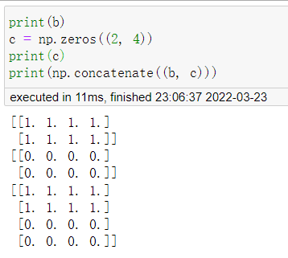
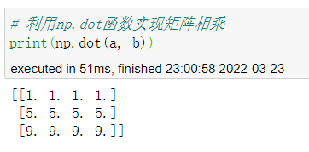
NumPy

Slide 29

Pandas
Pandas是Python语言的一个扩展程序库， 一个强大的分析结构化数据的工具集，基于 Numpy开发。
Pandas 可以从各种文件格式比如 CSV、JSON、SQL、Excel 导入数据。
Pandas 可以对各种数据进行运算操作，比如归并、再成形、选择，还有数据清洗和数据加工特征。
Pandas 广泛应用在学术、金融、统计学等各个数据分析领域。

Slide 30
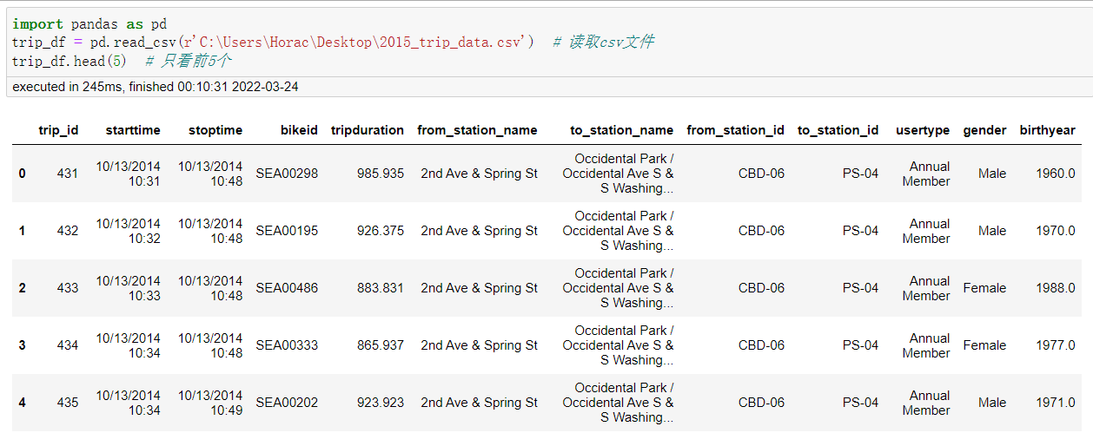
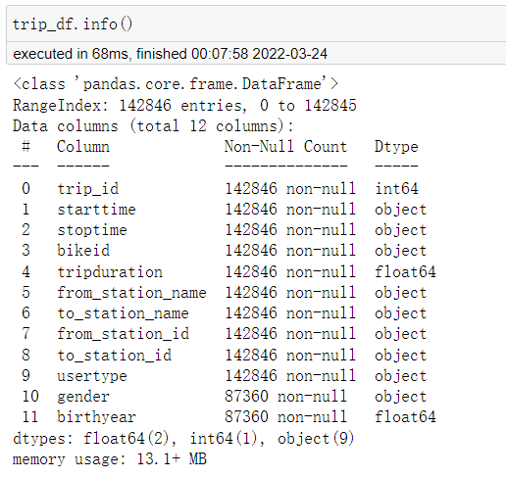
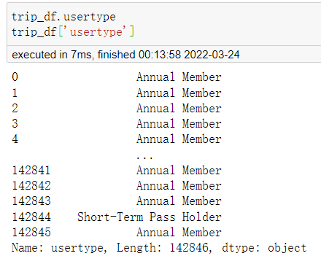
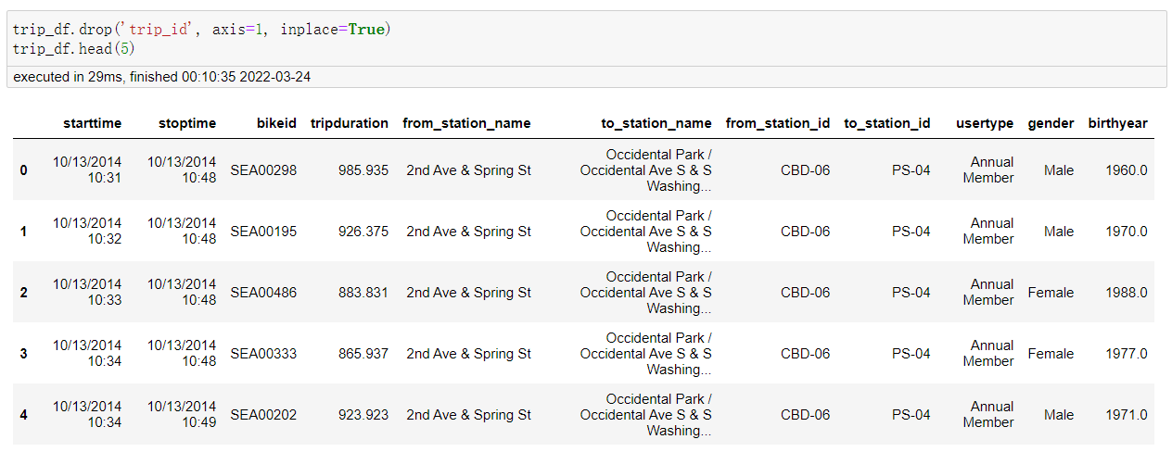
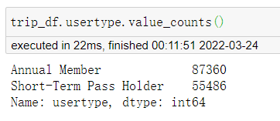
Pandas

Slide 31

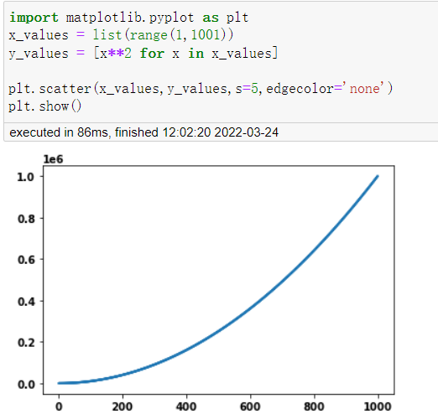
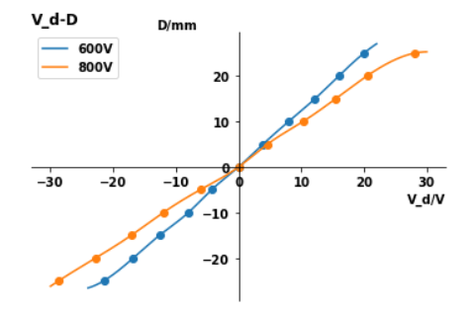
matplotlib
matplotlib是Python语言的一个扩展程序库，是 Python 常用的 2D 绘图库，同时它也提供了一部分 3D 绘图接口。Matplotlib 通常与 NumPy、Pandas 一起使用，是数据分析中不可或缺的重要工具之一。

Slide 32
json
JSON 教程 | 菜鸟教程
【强烈推荐】Python中JSON的基本使用（超详细）_python json-CSDN博客
在Python中，JSON（JavaScript Object Notation）是一种轻量级的数据交换格式，它易于人阅读和编写，同时也易于机器解析和生成。Python提供了json模块来处理JSON数据，可以将Python对象编码成JSON字符串，也可以将JSON字符串解码成Python对象。

Slide 33
线性代数

Slide 34
矩阵运算
矩阵与向量的关系
线性变换
点乘
叉乘
矩阵求导
（时间较短不用全部学完，学会这些知识点即可）

Slide 35
图论
&
多智能体系统一致性

Slide 36
图论
PART ONE

Slide 37
一、图的定义
图(Graph)是由顶点的有穷非空集合V(G)和顶点之间边的集合E(G)组成。
通常表示为: G=(V,E)，其中，G表示图，V是图G中顶点的集合，E是图G中边的集合。
若V={v1,v2,...,vn }，则用∣V∣表示图G中顶点的个数，也称图G的阶，E={(u,v)∣u∈V,v∈V}，用∣E∣表示图G中边的条数。

Slide 38
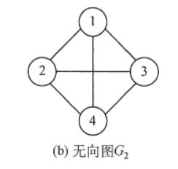
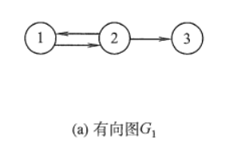
二、有向图与无向图
若E是有向边(也称弧)的有限集合时，则图G为有向图。弧是顶点的有序对，记为<v, w>，其中v,w是顶点，v称为弧尾，w称为弧头，<v,w>称为从顶点v到顶点w的弧，也称v邻接到w，或w邻接自v。
若E是无向边(简称边)的有限集合时，则图G为无向图。边是顶点的无序对，记为(v, w)或(w,v),因为(v,w)=(w,v), 其中v,w是顶点。可以说顶点w和顶点v互为邻接点。边(v, w)依附于顶点w和v，或者说边(v, w)和顶点v, w相关联。

Slide 39
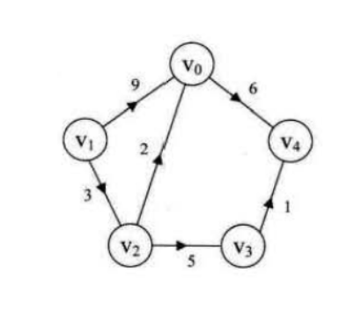
三、加权图
一个图中，每条边都可以标上具有某种含义的数值，该数值称为该边的权值。

Slide 40
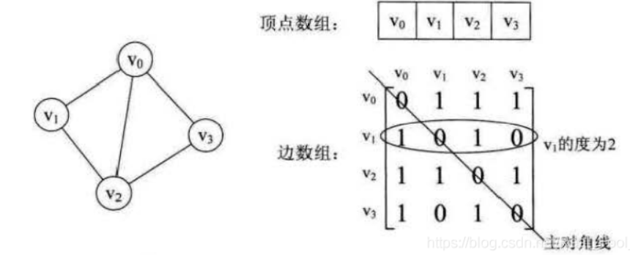
四、邻接矩阵

Slide 41
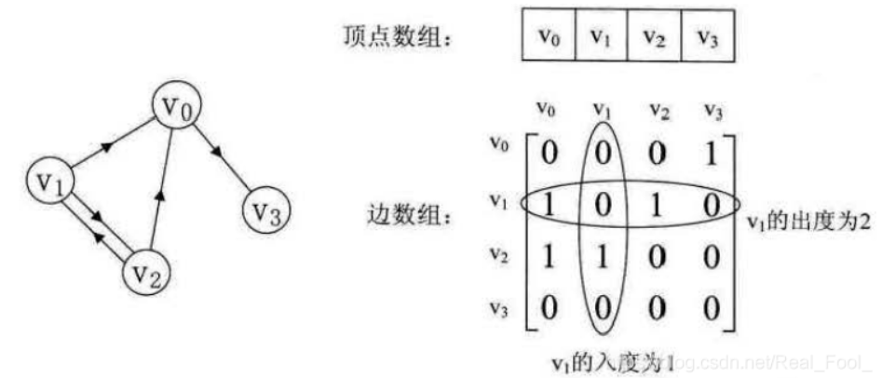
四、邻接矩阵

Slide 42
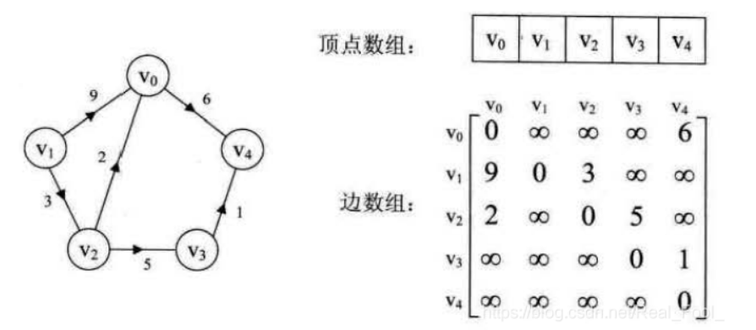
四、邻接矩阵

Slide 43
多智能体系统一致性
PART TWO

Slide 44
多智能体系统一致性算法是指在一个由多个智能体组成的系统中，令所有智能体的某特征值达成一致的算法。这种算法可以应用于分布式控制、协同感知、集群智能等领域，是多智能体系统中的一项核心技术。

Slide 45
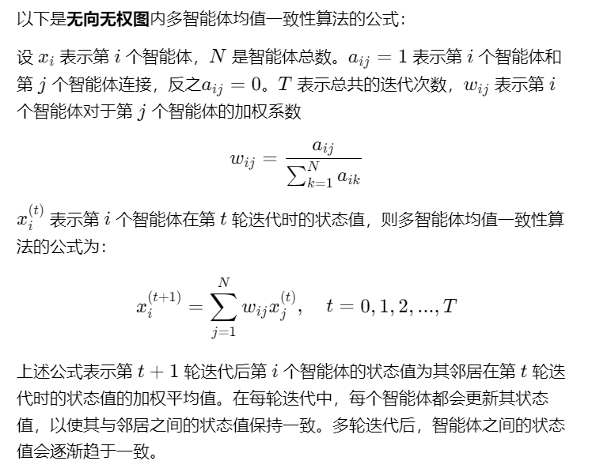

Slide 46
思考题
1.对于有向图，有权图，公式哪些参数需要改变？
2.尝试推导公式的矩阵形式
3.所有智能体状态最终趋于一致，一致值为多少？
在各种因素影响下，智能体状态还会趋于一致吗？
4.理解离散时间和连续时间下算法的异同
可以通过思考，查找阅读文献、资料等各种方法得到答案。将答案记录在周记里

Slide 47
多元微分学

Slide 48
推荐学习笔记
https://publish.obsidian.md/gee-math-2/1-5.+%E5%A4%9A%E5%85%83%E5%87%BD%E6%95%B0%E5%BE%AE%E5%88%86%E5%AD%A6/%E5%9F%BA%E6%9C%AC%E6%A6%82%E5%BF%B5

Slide 49
谢谢大家

